Slide 1
WELCOME
第十一课： 中国的节日
夏千舒 XIA,Qianshu
Feb.24th，2020

Slide 2
WELCOME
Glad you're here!
Textbook：INTEGRATED CHINESE Level 2 Part 2
（Lesson11－Lesson20）
SOME RULES：
1、PLEASE come to class on time；
2、No Cezch language, try your best to speak Chinese；
3、No cellphone；
3、Take active part in the activities and exercises；
4、If you have any question, just let me know；
5、Prepare a notebook
6、Work hard. No pains, no gains

Slide 3
夏千舒
XIA Qianshu ， Sia ，
The Hong Kong Polytechnic University
Teaching Chinese as a foreign language
Email：491081@mail.muni.cz

Slide 4
self introduction
夏千舒
中国人
27岁
我叫 ，我是 。我今年 ，
我很喜欢 。
教中文

Slide 5
zhēn de
jiǎ de
GUESS：
✔
真 的
✖
假 的
bù ěr nuò
我喜欢布尔诺（Brno）
我喜欢吃捷克菜
我喜欢跳舞
我喜欢旅游（travel，tour）
我喜欢喝啤酒（beer）
我很喜欢吃KFC和McDonald
我喜欢玩游戏（play games）
✔
jié kè cài
✔
✖
lǚ yóu
✔
pí jiǔ
✔
✔
wán yóu xì
✔

Slide 7
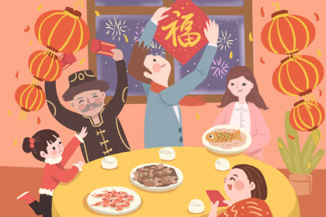
你最喜欢什么节日？
节日
n holiday；festival
春节

Slide 8
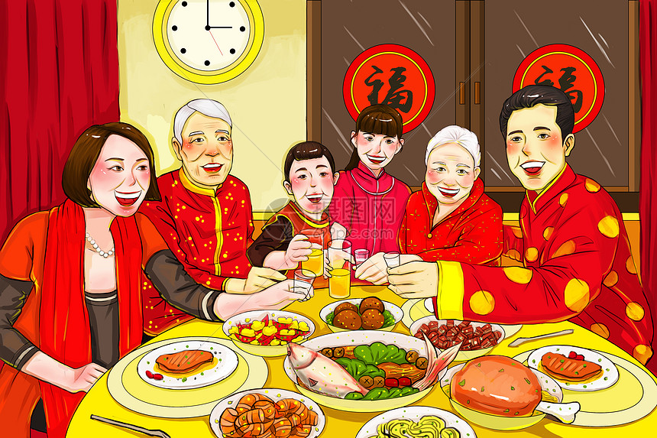
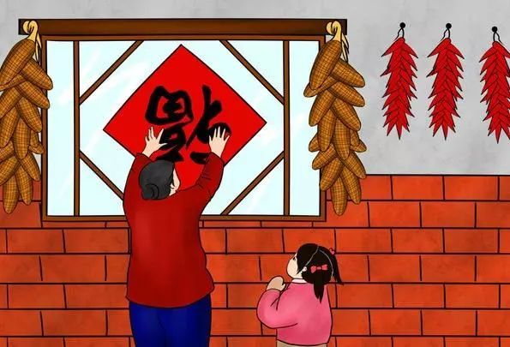
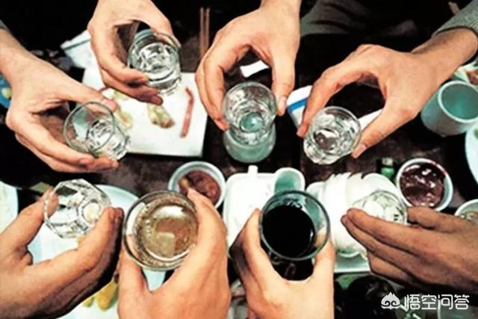
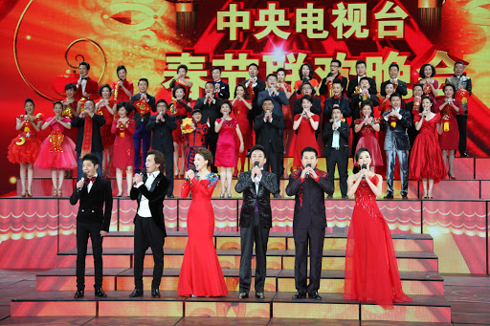
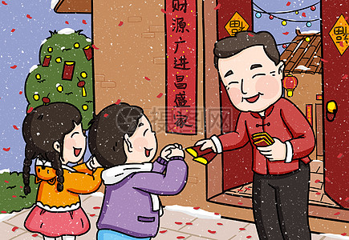
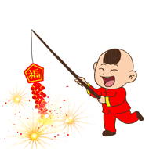
中国人在春节都做什么？
年夜饭
n Chinese New Year’s Eve dinner
贴 福字
v to paste n blessing；good fortune
酒
n alcohol
干杯
vo cheers
晚会
n evening gathering
拜年
vo to wish sb happy
Chinese New Year
红包
n red envelope
鞭炮
n firecracker
倒
v to go
backwards
计时
vo to count
time

Slide 9
中国人拜年会说什么？
新年快乐！／过年好
恭喜发财！
身体健康！
生日快乐！

Slide 10
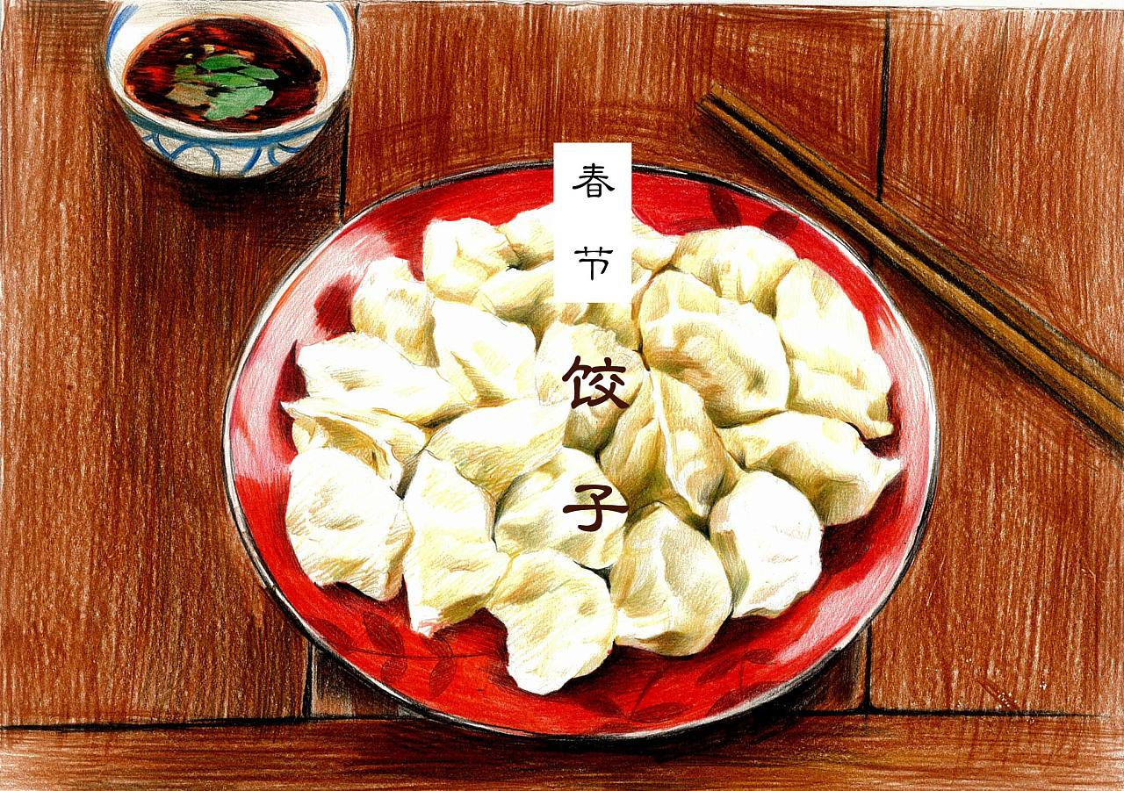
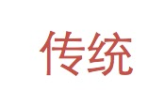
端午节
春节
粽子
饺子
中秋节
元宵节
月饼
元宵

Slide 11
读一读
雪梅：我妈妈常说舅妈菜做得好，我早就想吃舅妈做得菜了。
柯林：在家里吃才好呢，有家庭气氛！
舅舅：对，我同意你们的看法。大家都不喝酒，来，我们以茶代酒，举起杯来，欢迎你们来北京！
雪梅：为舅舅、舅妈的事业成功、身体健康干杯！

Slide 12
Kahoot
https://play.kahoot.it/#/?quizId=4de4e808-f67a-4e0f-959d-64e2e6ada17e

Slide 13
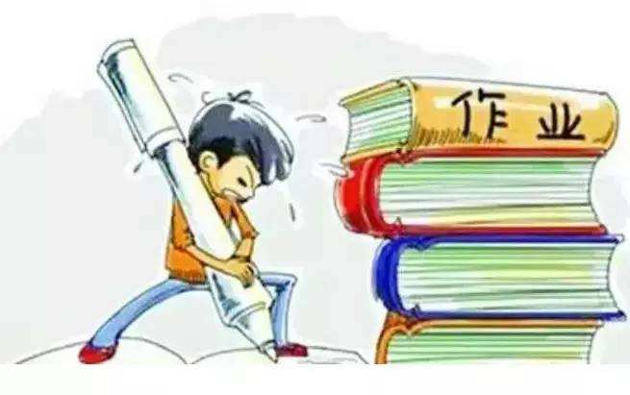
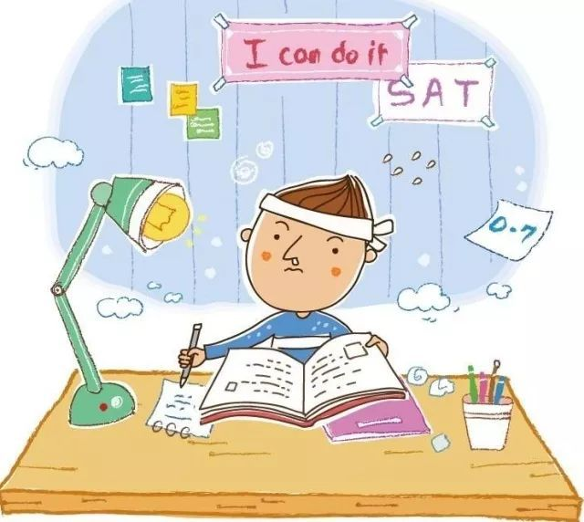
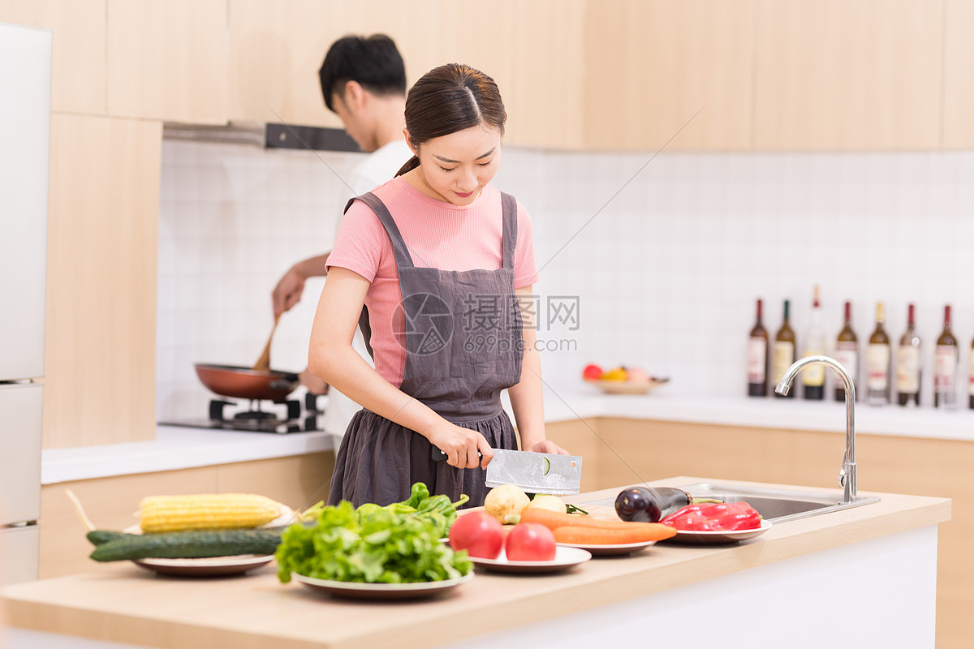
Adj／V+ 着／著＋V
exam
他正忙着写作业
他正忙着准备考试
爸爸妈妈正忙着做饭
快开学了， 。
快放寒假了， 。
家里来了很多朋友， 。

Slide 14
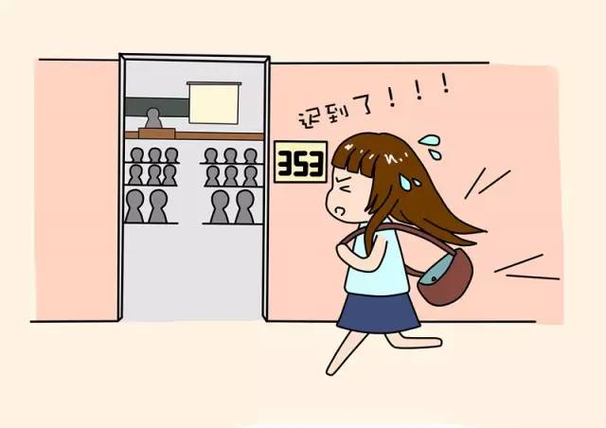
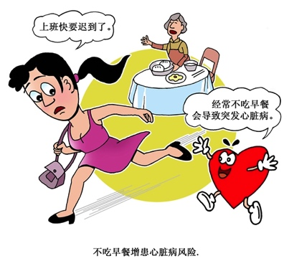
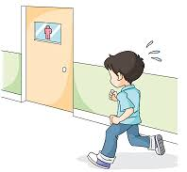
Adj／V+ 着／著＋V
她急着去上课
他急着去上班
快迟到了， 。
快迟到了， ，没吃早饭就走了。
他急着去上洗手间。

Slide 15
Adj／V+ 着／著＋V
Q：除夕夜他们正在做什么？
https://www.youtube.com/watch?v=eriCS127qMk&t=72s
爸爸正忙着做饭。
我正忙着拍视频。
妹妹正忙着和狗玩。
奶奶正笑着发红包。

Slide 16
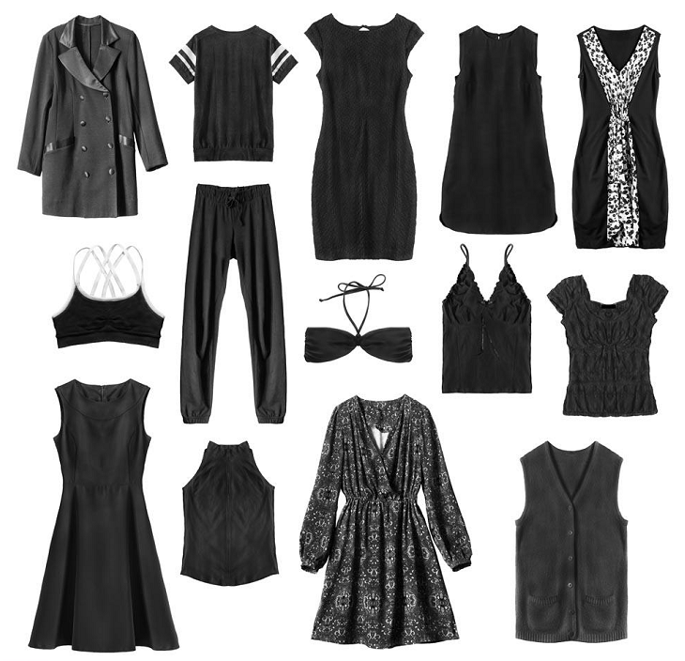
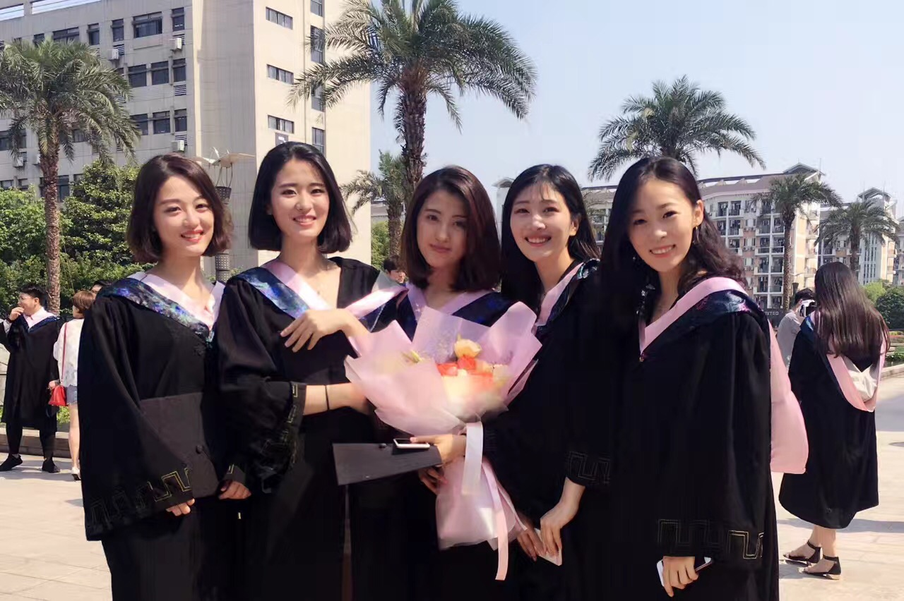
Reduplication of Measure Words
Let‘s talk about Little Xia by using reduplication of measure words.
小夏的衣服件件都是黑的。
小夏的同学／朋友个个都很漂亮。

Slide 17
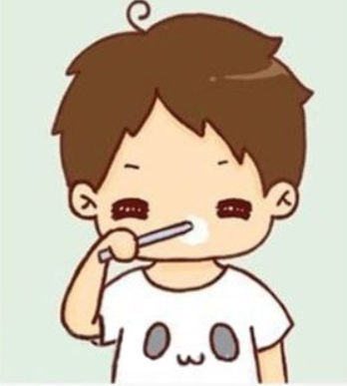
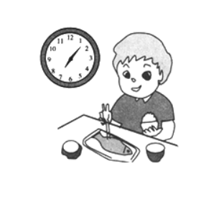
5 .先……再……
他早上先刷牙再吃早饭。
1.
2.
他早上先吃饭再洗澡。
1.
2.

Slide 18
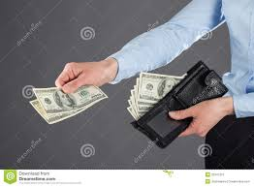
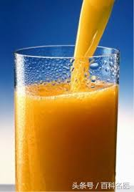
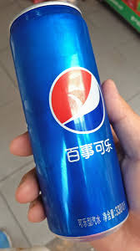
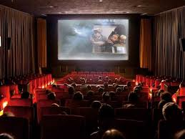
5 .先……再……
他先付钱再喝果汁。
1.
2.
他先买可乐再看电影。
1.
2.

Slide 19
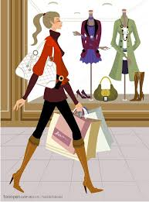
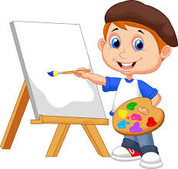
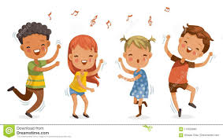
5 .先……再……
她先做功课再逛街。
1.
2.
他先画画再跳舞。
1.
2.

Slide 20
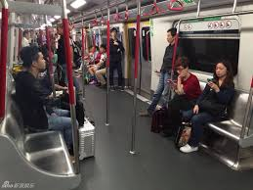
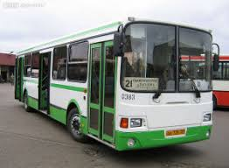
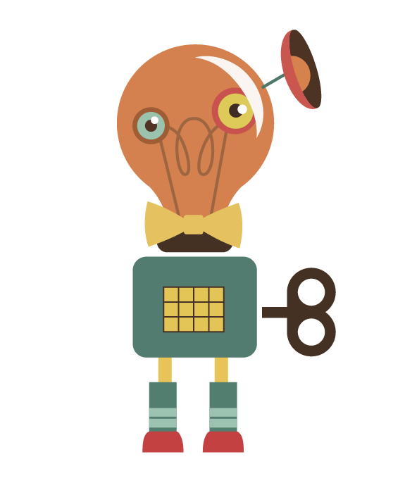
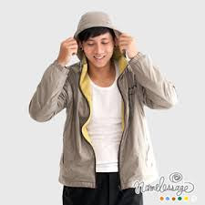
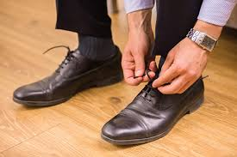
先……再……
她回家先坐地铁再坐公共汽车。
1.
2.
他先穿外套再穿鞋。
1.
2.

Slide 21
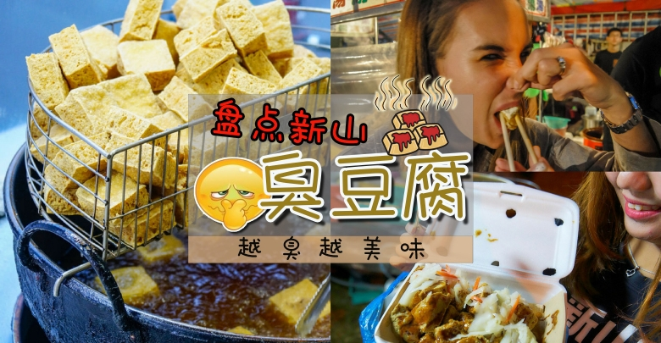
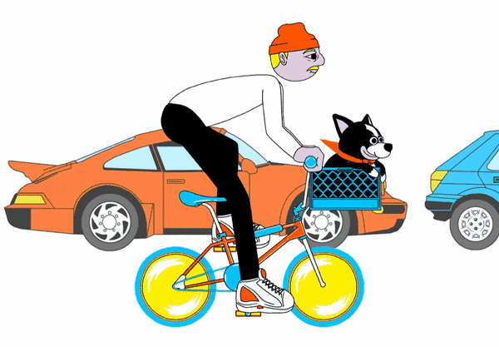
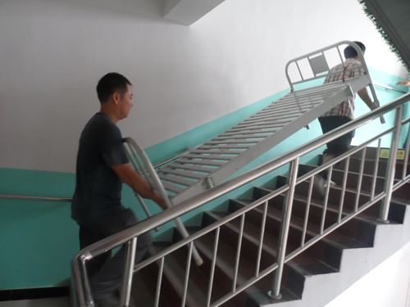
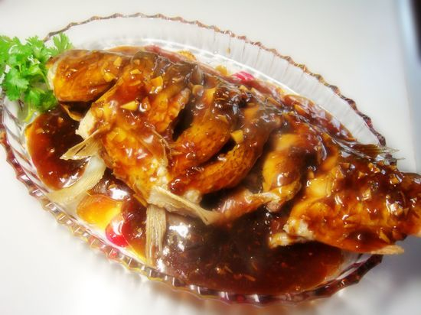
V起来
闻起来
吃起来
骑起来
臭豆腐 不好，但是_______很香。
这辆自行车________很方便。
做起来
搬起来
糖醋鱼________很好吃。
这张床____________很重。

Slide 22
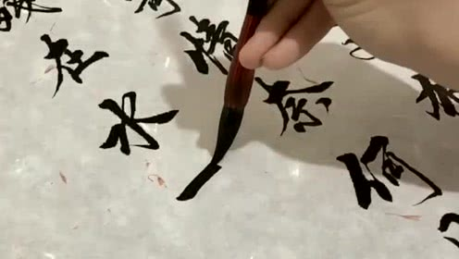
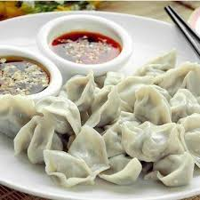
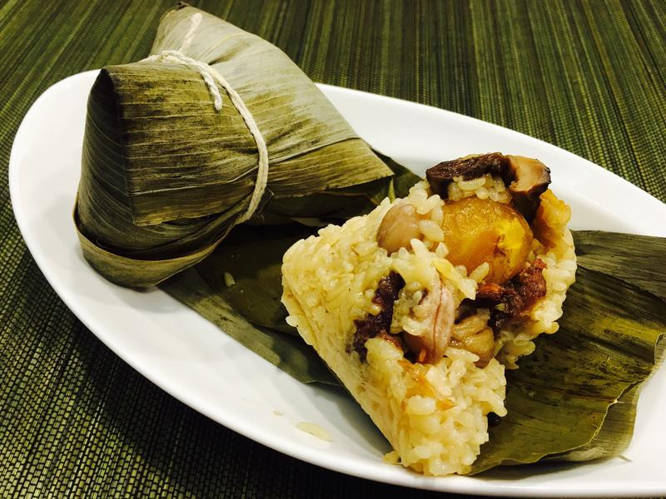
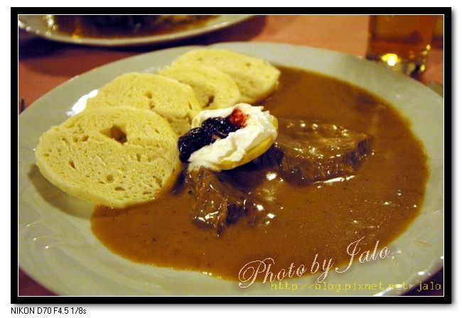
看起来
写起来
毛笔字_________很美，但是 很难。
糖醋鱼
饺子
粽子

Slide 23
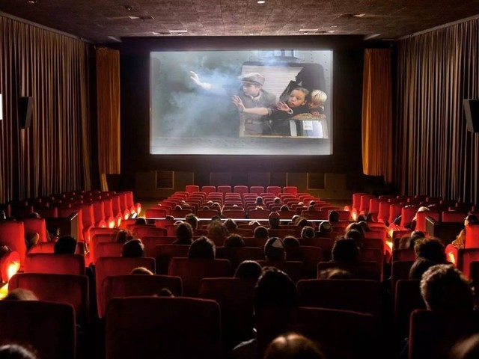
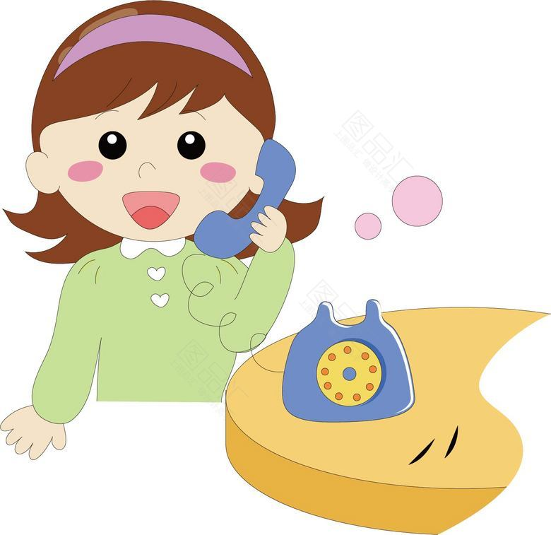
V得出（来）
？
Ask your friend to help identify the following items.
？
？
你吃得出来这是什么粽子吗？
你听得出来这是谁的电话吗？
你看得出来这是什么电影吗？
？
？
？
你吃得出来这是什么饺子吗？
你看得出来他们（这）是谁吗？
你听得出来这是什么歌吗？

Slide 24
新年愿望
new year wish
我的新年愿望是希望自己 。
天天开心

Slide 25
再见！

